Slide 1

KARABÜK
ÜNİVERSİTESİ
ARAŞTIRMA DESTEK KOORDİNATÖRLÜĞÜ
TÜBİTAK
TEYDEB 1507
KOBİ Ar-Ge Başlangıç Destek Programı
Başvuru Rehberi

Slide 2
KARABÜK
ARAŞTIRMA DESTEK KOORDİNATÖRLÜĞÜ
ÜNİVERSİTESİ
TÜBİTAK 1507 Programı — Amaç
Madde 1 — Uygulama Esasları
KOBİ ölçeğindeki sermaye şirketlerinin proje esaslı Ar-Ge ve yenilik faaliyetlerine özendirilmesi, sistematik proje yapabilme yetkinliğinin kazandırılması ve uluslararası rekabet güçlerinin artırılması için ilk beş projelerinin (en az ikisi ortaklı olmak kaydıyla) geri ödemesiz olarak desteklenmesidir.
Tüm sektör ve teknoloji alanlarında firmaların teknolojik rekabet gücünü artıracak Ar-Ge ve yenilik projeleri desteklenir.
1
İlk 5 Proje
2
Sistematik Ar-Ge
3
1501'e Mezuniyet
KOBİ'nin 1507 kapsamında desteklenebilecek proje sayısı 5 ile sınırlıdır.
Firma Ar-Ge yapabilme yeteneğini ve kurumsal süreçlerini geliştirir.
Başarıyla tamamlananlar daha büyük projelerle 1501'e başvurmaya hazır olur.
2/40

Slide 3
KARABÜK
ARAŞTIRMA DESTEK KOORDİNATÖRLÜĞÜ
ÜNİVERSİTESİ
Program Kapsamı — Başvuru Hakkı
Madde 14 — Yalnızca KOBİ ölçeğindeki sermaye şirketleri
BAŞVURABİLİR
BAŞVURAMAZ
KOBİ ölçeğindeki sermaye şirketleri
Sermaye şirketi olmayan tüm yapılar
Türkiye'de yerleşik
Firma düzeyinde katma değer yaratan
Sektörüne bakılmaksızın tüm alanlarda
Mikro, küçük veya orta büyüklükteki işletme statüsünde
Vakıflar ve dernekler
İktisadi işletmeler
Kooperatifler ve birlikler
Şahıs şirketleri
Adi ortaklıklar
Büyük ölçekli kuruluşlar (1501'e yönlendirilir)
KOBİ TANIMI
25/05/2023 tarih, 32201 sayılı Resmi Gazete'de yayımlanan KOBİ Yönetmeliği. Başvuru tarihindeki ölçek esastır; sonradan değişse de destek devam eder.
Sadece anonim ve limited gibi sermaye şirketleri başvurabilir.
3/40

Slide 4
KARABÜK
ARAŞTIRMA DESTEK KOORDİNATÖRLÜĞÜ
ÜNİVERSİTESİ
1507'nin DNA'sı: İlk 5 Proje + En Az 2 Ortaklı
Madde 2 ve Madde 14 — Program kapsamının çekirdek koşulu
#1
#2
#3
#4
#5
Tekil veya Ortaklı
Tekil veya Ortaklı
Tekil veya Ortaklı
ORTAKLI ZORUNLU
ORTAKLI ZORUNLU
Bir KOBİ'nin 1507 kapsamında desteklenecek toplam proje sayısı
5 ile sınırlıdır.
Bu 5 projenin en az 2'si ortaklı başvuru olmak zorundadır.
Ortaklı başvuru ≠ ticari ortaklık. Ortaklar arasında ticari ortaklık zorunluluğu yoktur (Madde 16).
4/40

Slide 5
KARABÜK
ARAŞTIRMA DESTEK KOORDİNATÖRLÜĞÜ
ÜNİVERSİTESİ
Proje Süresi ve Bütçesi
Madde 6 ve 7 — Temel parametreler
PROJE SÜRESİ
PROJE BÜTÇESİ
18
3.500.000
AY
TL TOPLAM
en fazla · %25 uzatım opsiyonu
üst limit — bütçe dahil · PTI ve kurum hissesi hariç
DESTEK ORANI
MAKSİMUM EK PUAN
%75
+10
her dönem üst sınırı · hibe
+5 Ticarileşme · +5 Öncelikli Alan
2026 yılı 1. dönemi verileri — yıllık bütçe sınırlaması yoktur.
5/40

Slide 6
KARABÜK
ARAŞTIRMA DESTEK KOORDİNATÖRLÜĞÜ
ÜNİVERSİTESİ
2026/1 Çağrı Takvimi
Çağrı açılışı 01.01.2026 — kapanış 30.03.2026 saat 23:59
01.01.2026
26.03.2026
30.03.2026
ÇAĞRI AÇILIŞ
ÖN KAYIT SON
ÇAĞRI KAPANIŞ
Sistem başvurulara açılır
23:59 — daha önce ön kayıt yapanlar atlar
23:59 — son e-imzalı gönderim
KRİTİK HATIRLATMALAR
E-imza geçerlilik süresi çağrı kapanışına kadar bitmemeli — gerekirse yenileyin.
Sistem hatası: çağrı kapanışından sonraki 15 gün içinde Başkanlığa dilekçe iletilmeli.
Ön kayıt evrakı çağrı kapanışından en az 1 iş günü öncesinde TÜBİTAK'a ulaşmalıdır.
6/40

Slide 7
KARABÜK
ARAŞTIRMA DESTEK KOORDİNATÖRLÜĞÜ
ÜNİVERSİTESİ
Başvuru Sayısı Üst Limiti — 2026/1
Kuruluş başına en fazla 2 tekil başvuru · 1507 ve 1501 birleşik sayılır
KURULUŞ BAŞINA
OLASI KOMBİNASYONLAR
2
1507
1501
2
+
0
Sadece 1507'ye iki başvuru
1507
1501
1
+
1
Birer başvuru ile her iki programa
1507
1501
0
+
2
Sadece 1501'e iki başvuru
TEKİL PROJE ÖNERİSİ
Ortaklı başvurular için ÜST LİMİT UYGULANMAZ. Her taslak bile kotaya sayılır — kullanmayacağınız taslakları silin.
(1507 ve 1501 birleşik)
7/40

Slide 8
KARABÜK
ARAŞTIRMA DESTEK KOORDİNATÖRLÜĞÜ
ÜNİVERSİTESİ
Ortak Başvurular — Mekanizma
Madde 16 — Birden fazla KOBİ'nin TEK proje başvurusu altında işbirliği
1
Tek Form, Ayrı Bütçeler
2
Muhatap Kuruluş
Her kuruluş için faaliyetler ve bütçeler ayrı hazırlanır. Ortaklar arasında ticari ortaklık zorunluluğu yoktur.
Sözleşmede bir kuruluş muhatap olarak belirtilir. Ödeme bildirimi ve destek karar yazıları hariç tüm yazışmalar bu kuruluşla yapılır.
3
Dönemsel Destekleme
4
Ticarileşme Sorumluluğu
Her ortağa harcamaları karşılığında destek oranı AYRI AYRI hesaplanır ve ayrı ayrı destekleme yapılır.
Ticarileşmeden sorumlu firmalar Ticarileşme Planında belirtilir. Bir projede en fazla 3 firma ayrı ayrı Ticarileşme Raporu sunabilir.
Her ortak ayrı ön kayıt yaptırır. Ortak eklenmesi/çıkarılması GYK değerlendirmesine tabidir.
8/40

Slide 9
KARABÜK
ARAŞTIRMA DESTEK KOORDİNATÖRLÜĞÜ
ÜNİVERSİTESİ
Proje Ekibi: Yürütücü ve Personel Şartları
Madde 9 — Yürütücü ve personel için zorunlu nitelikler
PROJE YÜRÜTÜCÜSÜ
PROJE PERSONELİ — TEMEL ŞARTLAR
Kuruluş Personeli
En az 4 yıllık lisans + kuruluşta kadrolu / tam zamanlı
Türkiye'de ikamet etme zorunluluğu (yurt dışı araştırmacı hariç)
ARBİS kaydı güncel ve eksiksiz
Nitelikli Elektronik Sertifika sahibi (yurt dışı araştırmacı hariç)
Yabancı uyruklu ise Türkiye'de bir kurumda görev yapmalı
Bordrolu personel. Bilimsel/teknik yürütme, raporlar ve harcamaların uygunluğundan sorumlu.
Lisans Derecesi
Proje konusu ile ilgili en az lisans. Farklı alan ise deneyim özgeçmişte detaylandırılır.
Kuruluş Adına Yetki
Yazışmaları yürütür. Ayrı mali sorumlu belirlenmedikçe bu görev de yürütücüye aittir.
FİKİR SAHİBİ TEŞVİK ÖDÜLÜ
Birden Fazla Proje
Başarıyla tamamlanan projelerde firma ortağı/YK üyesi olmayan ve proje süresince kuruluşta çalışan fikir sahibi araştırmacıya YK kararıyla teşvik ödülü verilir. Başvuruda beyan edilmemişse sonradan eklenemez.
Aylık toplam beyan süresi 30 günü geçemez. Kısmi zamanlı çalışmada kısmi süre üst sınır.
9/40

Slide 10
KARABÜK
ARAŞTIRMA DESTEK KOORDİNATÖRLÜĞÜ
ÜNİVERSİTESİ
Personel Maliyeti Üst Sınırları
Aylık personel maliyeti brüt asgari ücretin katlarıyla sınırlandırılır
2026 Brüt Asgari Ücret: 33.030 TL/ay · Aylık toplam personel bildirimi tüm projelerde ≤ 30 gün
EĞİTİM DURUMU
ASGARİ ÜCRET KATI
AYLIK ÜST SINIR
Doktora
12 katı
396.360 TL/ay
Lisans / Yüksek Lisans
8 katı
264.240 TL/ay
Önlisans
4 katı
132.120 TL/ay
Lise ve altı
3 katı
99.090 TL/ay
Mikro işletme sınıfında olmayan kuruluşlarda şirket ortakları, limited şirket müdürleri ve A.Ş. yönetim kurulu üyelerinin maliyetleri desteklenmez (%5 altı hisseli SGK 4/a kapsamı hariç).
10/40

Slide 11
KARABÜK
ARAŞTIRMA DESTEK KOORDİNATÖRLÜĞÜ
ÜNİVERSİTESİ
Danışmanlık ve Hizmet Alımları
1507'de bursiyer YOKTUR — üniversiteden alınan Ar-Ge hizmeti M014 altında bütçelenir
YURT İÇİ HİZMET
YURT DIŞI HİZMET
MALİ MÜŞAVİRLİK
M014 / M015
Madde 11
AGY500
Üniversiteler, TÜBİTAK Ar-Ge birimleri, özel sektör Ar-Ge kuruluşları ve test laboratuvarları desteklenir.
Ana Ar-Ge faaliyetleri Türkiye'de gerçekleşmek kaydıyla zorunlu ve tamamlayıcı yurt dışı danışmanlık / hizmet alımı desteklenir.
Mali Müşavirlik Proje Harcamaları Değerlendirme Raporu için SMMM/YMM ücretleri Hazine ve Maliye Bakanlığı tarifesi üzerinden desteklenir.
Akademik işbirliği değerlendirmede dikkate alınır.
Toplam proje bütçesi içindeki pay %20 ile sınırlandırılır.
AGY101 / AGY301 hazırlama / hazırlatma giderleri desteklenmez.
Yurt dışı araştırmacılar için ARBİS kaydı zorunlu (pasaport no ile) — Katılım Mektubu süresinde onaylanmazsa başvuru geçersiz sayılır.
11/40

Slide 12
KARABÜK
ARAŞTIRMA DESTEK KOORDİNATÖRLÜĞÜ
ÜNİVERSİTESİ
Bütçe Yapısı — Gider Kalemleri
AGY101 Bölüm F · 6 ana gider kalemi · Proje bütçesi üst limiti 3.500.000 TL
M011
Personel
M012
Seyahat
PROJE BÜTÇESİ
Proje personelinin aylık maliyetleri. Üst sınır: asgari ücret katları.
Uçak dahil ekonomi sınıfı ulaşım. Yemek/konaklama 6245 sayılı Harcırah Kanunu.
ÜST SINIRI
3.500.000
M013
Alet / Teçhizat / Yazılım
M014
Ar-Ge ve Test Kuruluşları
TL
Test/analiz/ölçüm cihazları tam destek. Seri üretimde kullanılacaklar oransal destek.
Üniversiteler, TÜBİTAK birimleri, özel sektör Ar-Ge kuruluşlarına yaptırılan işler.
DESTEK ORANI
%75
M015
Diğer Hizmet Alımları
M016
Malzeme ve Sarf
Kuruluşta bulunmayan ekipman, danışmanlık. Yeni Makine/Teçhizat İşlemleri butonuyla girilir.
Proje konusuyla ilgili sarf malzemeleri, kimyasallar, küçük ekipman.
her dönem üst sınır · Yerli malı → +%15
Banka aracılığı olmadan / kasadan yapılan ödemeler desteklenmez. Şirket kredi kartı = banka ödemesi.
12/40

Slide 13
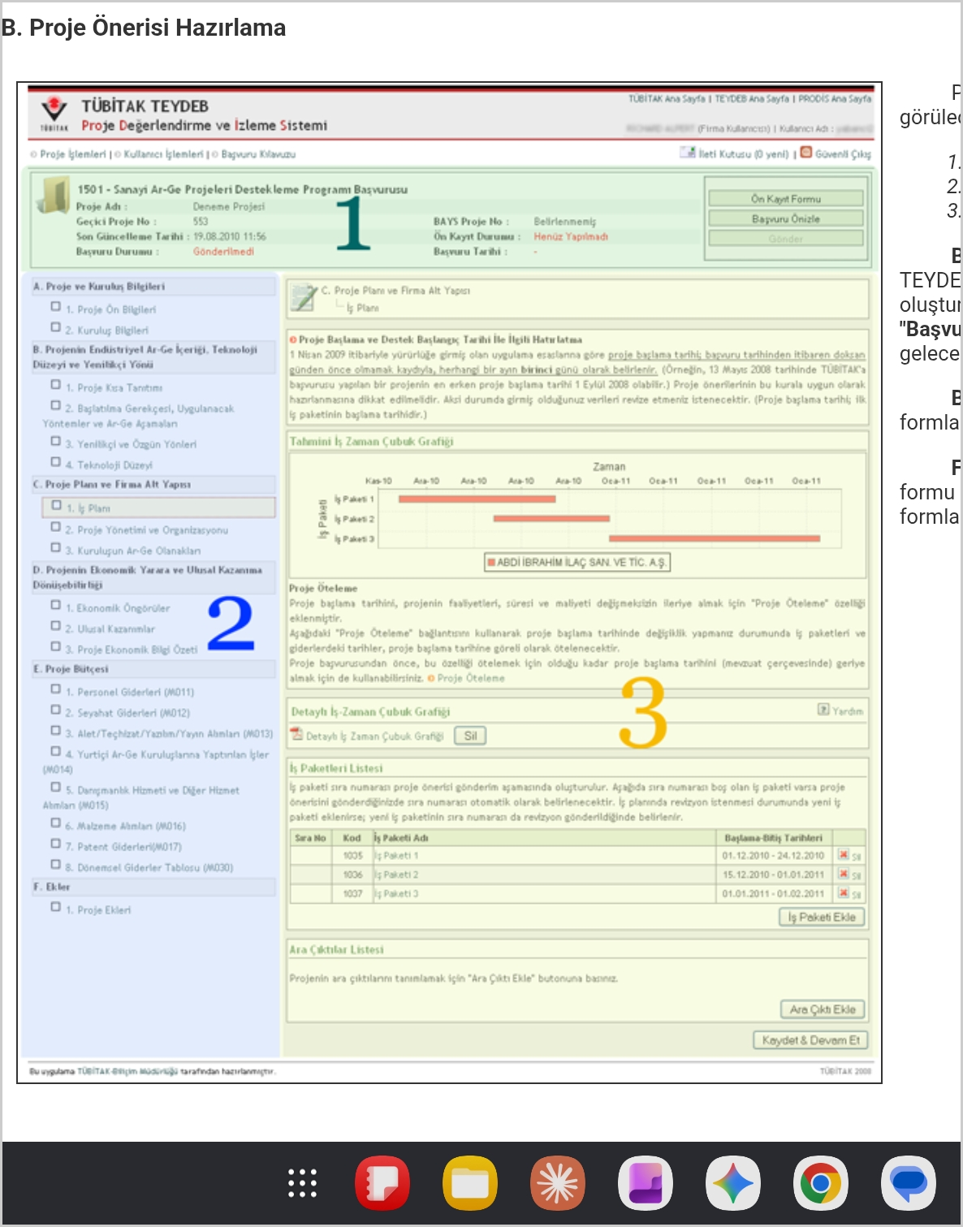
KARABÜK
ARAŞTIRMA DESTEK KOORDİNATÖRLÜĞÜ
ÜNİVERSİTESİ
PRODİS — Proje Önerisi Düzenleme Sayfası
eteydeb.tubitak.gov.tr · Sayfa 3 ana bölümden oluşur
1
Başvuru Bilgi Paneli
Üstte yer alan panel. Proje adı, geçici no, başvuru durumu ve sağda Ön Kayıt Formu, Başvuru Önizle, Gönder butonları.
2
Başvuru Formları Listesi
Sol panel. AGY101 formlarının başlıkları hiyerarşik olarak listelenir. Her formun yanında kayıt durumu ikonu.
3
Form Düzenleme Paneli
Sağ panel. Seçilen formun içeriği burada görüntülenir, doldurulur ve 'Kaydet & Devam Et' ile kaydedilir.
Bu üç panel her form için sabit kalır — sadece sağdaki içerik formdan forma değişir.
13/40

Slide 14
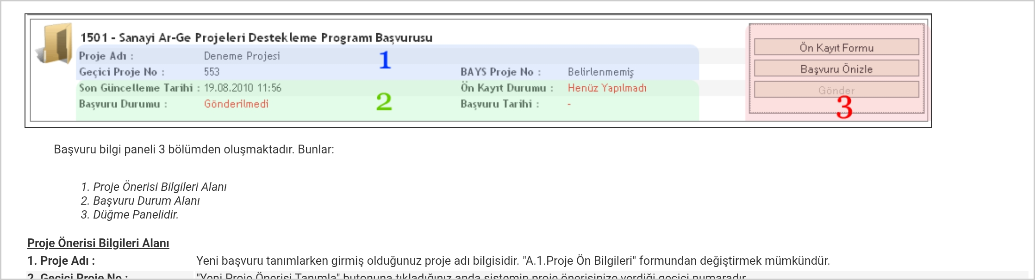
KARABÜK
ARAŞTIRMA DESTEK KOORDİNATÖRLÜĞÜ
ÜNİVERSİTESİ
Başvuru Bilgi Paneli — Üst Panel
Proje önerisinin kimliği, durumu ve ana butonlar
1
Proje Önerisi Bilgileri
2
Başvuru Durum Alanı
3
Düğme Paneli
Proje Adı (A1'den düzenlenir)
Geçici Proje No (sistem verir)
BAYS Proje No (gönderim sonrası)
Son Güncelleme Tarihi
Ön Kayıt Durumu (Yapıldı/Yapılmadı)
Başvuru Durumu (Gönderildi/Revizyon)
Ön Kayıt Formu çıktısı
Başvuru Önizle (PDF)
GÖNDER — formlar ✓ olunca aktif
GÖNDER butonu yalnızca tüm formların yanında ✓ ikonu olduğunda aktif olur.
14/40

Slide 15
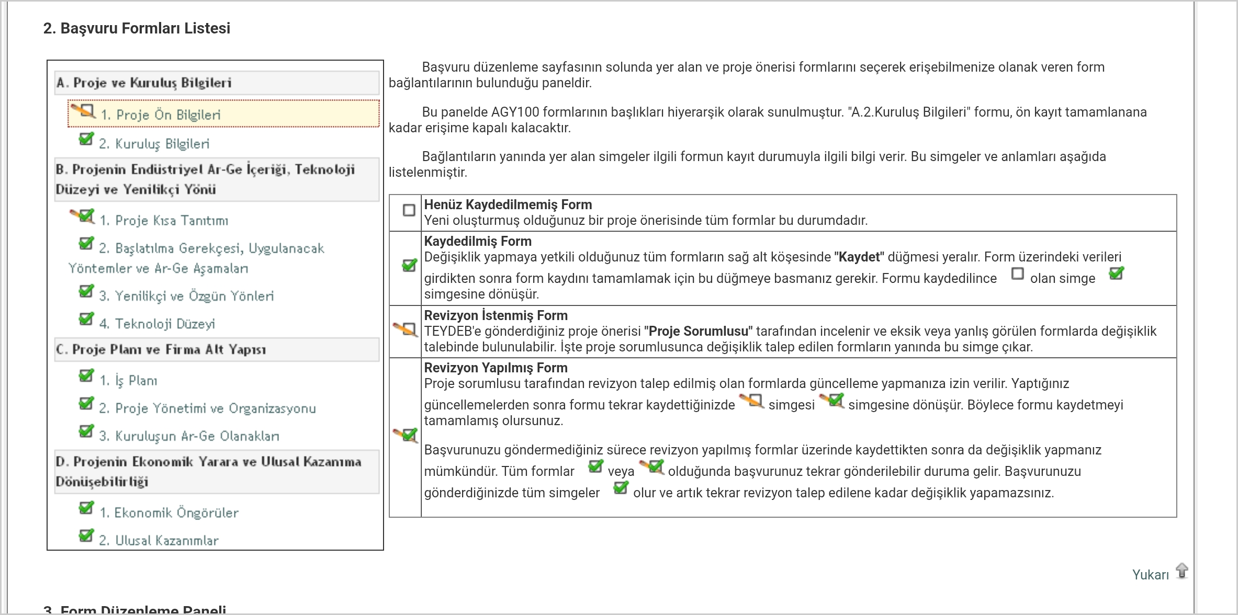
KARABÜK
ARAŞTIRMA DESTEK KOORDİNATÖRLÜĞÜ
ÜNİVERSİTESİ
Başvuru Formları Listesi ve Form Durum İkonları
Sol panel — her formun yanındaki ikon kayıt durumunu gösterir
☐
Henüz Kaydedilmemiş
✓
Kaydedilmiş
✎
Revizyon İstenmiş
✎✓
Revizyon Yapılmış
Yeni başvurudaki tüm formlar bu durumdadır
Form içeriği girilmiş ve Kaydet butonuna basılmış
Proje Sorumlusu eksik/yanlış görüp değişiklik talep etmiş
Revizyon talebine yanıt verilip tekrar kaydedilmiş
15/40

Slide 16
KARABÜK
ARAŞTIRMA DESTEK KOORDİNATÖRLÜĞÜ
ÜNİVERSİTESİ
Kuruluş Bazlı Ön Kayıt + E-imza
Başvurunun ön koşulu — Madde 17
KURULUŞ BAZLI ÖN KAYIT
ELEKTRONİK İMZA (NES)
eteydeb.tubitak.gov.tr
Kimlerden E-imza Alınır?
Başvurudan önce kontrol edilmesi gerekenler:
Proje Yürütücüsü
Araştırmacılar (yurt dışı HARİÇ)
Danışmanlar (yurt dışı HARİÇ)
Kuruluş Yetkilisi/Yetkilileri (KRİTİK)
Hak Sahipleri (proje ekibinde olmayan)
Tüm ekip üyelerinin (yurt dışı dahil) ARBİS kaydı güncel
Öğrenim Bilgileri: YÖKSİS aktarımı + manuel lisans/lisansüstü
Uzmanlık Alanları: en az 1 faaliyet alanı + her alan için 3 anahtar kelime
Yayınlar/Eserler bölümü güncel (YÖKSİS otomatik aktarım opsiyonu mevcut)
MOBİL İMZA GEÇERSİZDİR
Yalnızca Nitelikli Elektronik Sertifika (NES) kabul edilir. Çağrı kapanışına kadar geçerlilik süresinin bitmemesi garanti edilmelidir.
Daha önce ön kayıt yaptırmış kuruluşlar TEKRAR ön kayıt yapmaz. Son tarih: 26.03.2026 saat 23:59.
16/40

Slide 17
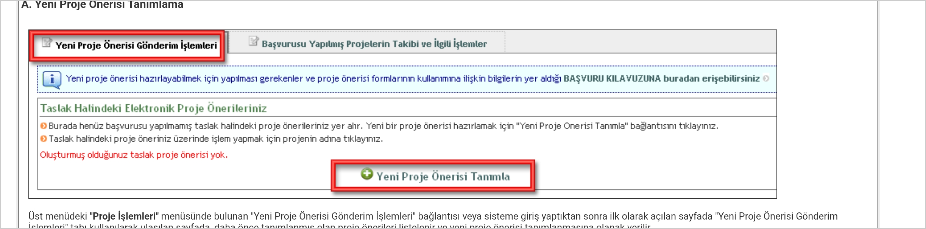
KARABÜK
ARAŞTIRMA DESTEK KOORDİNATÖRLÜĞÜ
ÜNİVERSİTESİ
ADIM 1
Yeni Proje Önerisi Tanımlama
Sisteme girişten sonra: Proje İşlemleri → Yeni Proje Önerisi Gönderim İşlemleri
BU EKRANDA
Sekme: Yeni Proje Önerisi Gönderim İşlemleri
Tıklama: '+ Yeni Proje Önerisi Tanımla' butonu
Açılan diyalog: program ve proje adı girilir
BU EKRANDAN BAŞLAYAN HER ŞEY
Taslak Halindeki Elektronik Proje Önerileriniz: henüz gönderilmemiş başvurular burada listelenir. Daha önce başlamış taslakları silmek için satır sonundaki 'Sil' butonu.
Sisteme dahil edilmiş başvurular: diğer sekmeden ('Başvurusu Yapılmış Projelerin Takibi ve İlgili İşlemler') izlenir.
Kota uyarısı: Taslak halindeki her proje önerisi kuruluşun başvuru kotasına (1507+1501 toplam 2) sayılır.
17/40

Slide 18
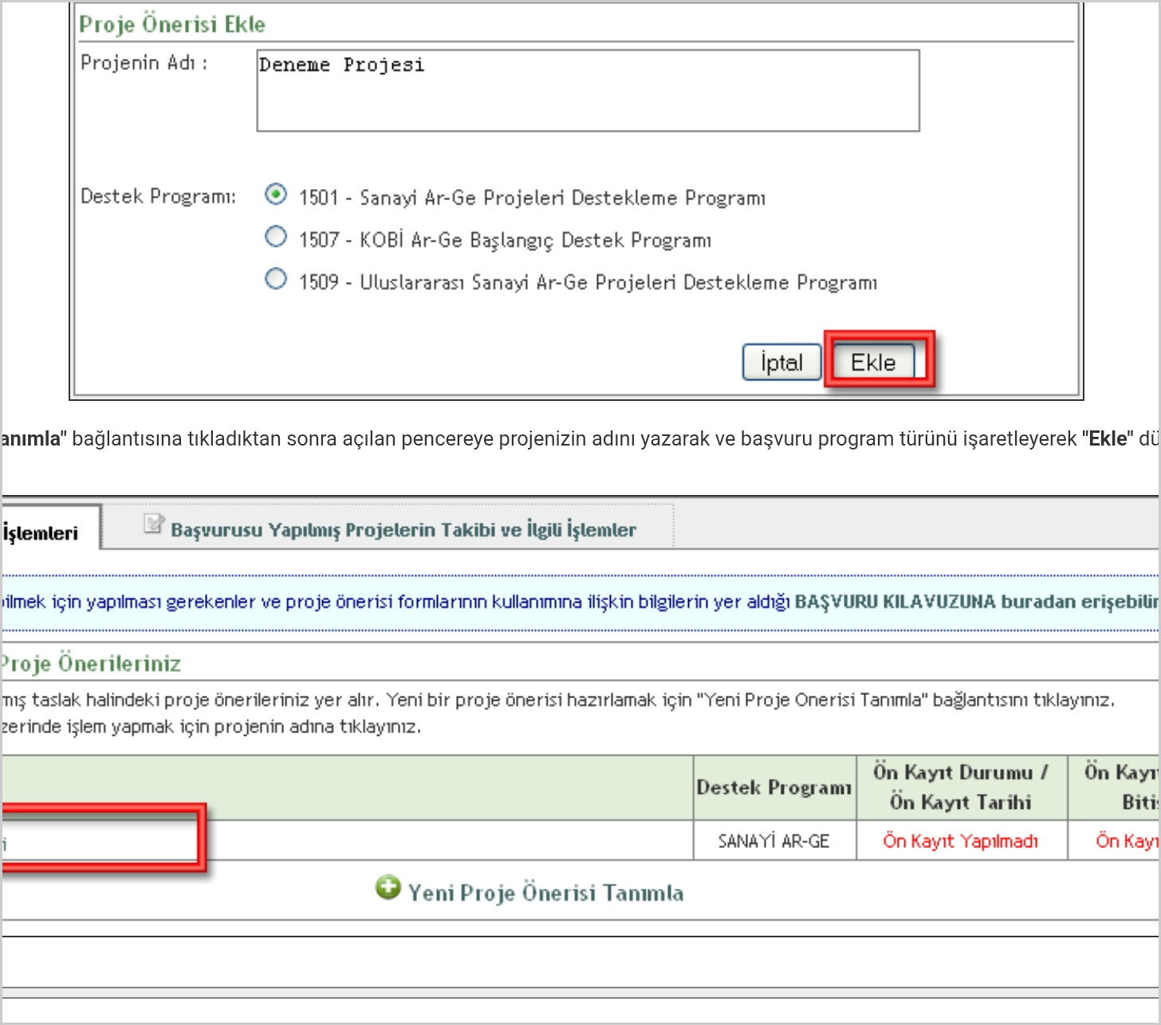
KARABÜK
ARAŞTIRMA DESTEK KOORDİNATÖRLÜĞÜ
ÜNİVERSİTESİ
ADIM 2
Program Seçimi: 1507'yi Seç
Proje Önerisi Ekle penceresi açılır — program türü tek tıkla belirlenir
DİALOGDA YAPILACAKLAR
1
Projenin Adı
Net, çağrı uyumlu, hedefi yansıtan başlık. Sonradan A1'den düzenlenebilir.
2
Destek Programı: 1507
Üçüncü seçenek — '1507 KOBİ Ar-Ge Başlangıç Destek Programı' radyo butonu.
3
Ekle Butonu
Taslak oluşur ve Taslak Halindeki Proje Önerileriniz listesine eklenir.
Yanlış program seçilirse taslak silinip yeniden oluşturulmalı — program değiştirilemez.
18/40

Slide 19
KARABÜK
ARAŞTIRMA DESTEK KOORDİNATÖRLÜĞÜ
ÜNİVERSİTESİ
AGY101 — Proje Öneri Bilgileri Formu
≤25 sayfa (EK-1, EK-2 hariç) · Arial 9 punto · Türkçe
A1
Proje Ön Bilgileri (Kuruluş Yetkilisi onaylar)
D
Ekonomik Yarara Dönüşebilirlik + Ticarileşme Planı (zorunlu ek)
A2
Kuruluş Bilgileri (KOBİ ölçeği seçimi)
E
Risk ve Finansman Yönetimi
A3
Proje Kısa Tanıtımı, Hak Sahipliği
F
Proje Bütçesi (M011-M016) + Dönemsel Tablo
B
Endüstriyel Ar-Ge İçeriği · Proje Türü · THS · Yenilikçi Yön · Çağrı Uyumu
G
Ekler: Veri Yönetim Planı, Ekonomik Fizibilite, Özgeçmişler
C
Proje Planı: İş Paketleri, Yönetim, Personel, Altyapı
→
TÜBİTAK'A GÖNDER (e-imza ile)
Form bölümleri sırayla doldurulmak zorunda değil ama A1 onaylanmadan B-G bölümlerine geçilemez.
19/40

Slide 20
KARABÜK
ARAŞTIRMA DESTEK KOORDİNATÖRLÜĞÜ
ÜNİVERSİTESİ
ADIM 3
AGY101 Bölüm A — Ön Bilgi, Kuruluş, Tanıtım
A1 onaylanmadan B-G bölümlerine geçilemez · Kuruluş Yetkilisi e-imzası şart
A1
Proje Ön Bilgileri
A2
Kuruluş Bilgileri
A3
Proje Kısa Tanıtımı
Proje ID ve taslak numarası
Programın son başvuru tarihi
E-imza süreci için son tarih
Başvuru Programı genel açıklaması
KOBİ ölçeği (Mikro/Küçük/Orta)
Vergi numarası, adres, iletişim
Ortaklık yapısı
Kuruluş yetkilisi/yetkilileri
ARBİS'ten gelen kişisel bilgi kontrolü
Yürütücünün kadrosunun bulunduğu kuruluş
İdari görev (yoksa 'görev yok')
Hak Sahipliği Oranı (1–100)
Firma Kullanıcısı doldurur → Kuruluş Yetkilisi e-imza ile onaylar.
Başvuru tarihindeki ölçek esastır. Sonradan değişse de destek devam eder.
A3 hakemin ilk izlenimini şekillendirir — net problem tanımı, somut çıktı, ölçülebilir hedef.
A1 onaylanmadan diğer bölümlere giriş yapılamaz. E-imza süresi çağrı kapanışına kadar dolmamalı.
20/40

Slide 21
KARABÜK
ARAŞTIRMA DESTEK KOORDİNATÖRLÜĞÜ
ÜNİVERSİTESİ
ADIM 4
AGY101 Bölüm B — Endüstriyel Ar-Ge İçeriği
Hakem AGY201'in 1. boyutu: Ar-Ge içeriği + teknoloji düzeyi
B/8.1 PROJE TÜRÜ
B/8.4 DİSİPLİN TİPİ
ÖNCELİKLİ ALAN UYUMU
Çağrı Konusu Uyumu zorunlu alandır — TÜBİTAK 2024-2025 Ar-Ge ve Yenilik Konu Başlıkları'ndan birisiyle uyum açıklanır.
Temel Araştırma
THS 1–3
Tek Disiplinli
Teknoloji Hazırlık Seviyesi
1 disiplin
Uygulamalı Araştırma
THS 3–6
Çok Disiplinli
Teknoloji Hazırlık Seviyesi
1 ana + en az 1 tamamlayıcı
+5 EK PUAN ALANLARI
Afet Öncesi / Sırası / Sonrası
12. Kalkınma Planı Kilit Teknoloji Alanları
Deneysel Geliştirme
THS 6–9
Disiplinlerarası
Teknoloji Hazırlık Seviyesi
En az 2 ana disiplin
SBB projelerinde THS istenmez — 'Hayır' seçilir.
Her disiplin için: 1+ faaliyet alanı · alan başına 3 anahtar kelime.
Birden fazla alanla uyum açıklanabilir; ek puan tek seferdir.
21/40

Slide 22
KARABÜK
ARAŞTIRMA DESTEK KOORDİNATÖRLÜĞÜ
ÜNİVERSİTESİ
B/8.3 Teknoloji Hazırlık Seviyesi (THS)
TÜBİTAK Soru Seti her TRL seviyesi için ortalama tamamlanma yüzdesi hesaplar
HESAPLAMA METODOLOJİSİ
MEVCUT THS
Her TRL seviyesindeki sorular için 6 seçenek:
Başvuru anındaki teknoloji durumu. Soru setine cevaplar 'Yürütülen Proje Dışında Tamamlanmıştır' olarak işaretlenir.
0
Başlanmadı
1
Yeni Başlandı
2
Az ilerleme kaydedildi
3
Çalışmaların yarısı tamamlandı
4
Büyük bölümü tamamlandı
HEDEFLENEN THS
5
Proje sonunda ulaşılacak teknoloji düzeyi. Mevcuttan en az 1 seviye yüksek olmalı, gerekçesi detaylı sunulmalıdır.
Tamamlandı
Ortalama Tamamlanma Yüzdesi ≥ 80 olan son TRL seviyesi → Projenin THS'si kabul edilir.
Hedef ≤ Mevcut ise proje 'Ar-Ge tamamlanmış' gerekçesiyle reddedilir.
Soru Setleri: 5 farklı sektör — Genel-Mühendislik · Yazılım · Sağlık-Tanı · Sağlık-İlaç-Tedavi · Biyomedikal
22/40

Slide 23
KARABÜK
ARAŞTIRMA DESTEK KOORDİNATÖRLÜĞÜ
ÜNİVERSİTESİ
TRL Seviyeleri — Temel Araştırmadan Ürünleşmeye
TRL 1-3: Temel · TRL 4-6: Uygulamalı · TRL 7-9: Ürünleşme
1
Temel Bilimsel Araştırmalar
2
Teknoloji Konsepti Tasarımı
3
Teknolojinin Yapılabilirliği
Hipotez formüle edildi, bilimsel prensipler tanımlandı
Potansiyel uygulamalar tanımlandı, teorik tasarım
Proof of concept · model/simülasyon · fiziki gösterim
4
Lab Ortamında Bileşen Gerçekleme
5
Simüle Ortamda Bileşen Doğrulama
6
Prototip Tasarımı + Sim. Doğrulama
Bileşenler entegre edildi, laboratuvarda doğrulandı
Benzetimli ortamda test ve gerçeklendi
Prototip simüle ortamda test edildi
7
Gerçek Ortamda Prototip Doğrulama
8
Gerçek Ortam Performans Değer.
9
Başarıyla Performans Gösterimi
Operasyonel ortamda fiziki gösterim
Geliştirme süreci tamamlandı, test ve değerlendirme
Operasyonel ortamda kullanıma alındı
Kaynak: TÜBİTAK Teknolojik Hazırlık Seviyesi Belirleme Soru Seti · Soru setine cevaplar Mevcut THS ve Hedeflenen THS'yi otomatik hesaplar.
23/40

Slide 24
KARABÜK
ARAŞTIRMA DESTEK KOORDİNATÖRLÜĞÜ
ÜNİVERSİTESİ
B/8.5 Yenilikçi ve Özgün Yönler
Oslo Kılavuzu sınıflandırması · yenilik beyanı teknik karşılaştırmayla desteklenir
OSLO KILAVUZU YENİLİK TÜRLERİ
YENİLİK SAYILMAYANLAR
1
Teknolojik açıdan YENİ ÜRÜN geliştirme
Yalnızca renk / dekorasyon / estetik değişiklikler
Tekrarlanan, rutin geliştirme faaliyetleri
Mevcut teknolojinin doğrudan satın alınması
Piyasadaki örneklerin birebir kopyası
2
Teknolojik SÜREÇ yeniliği (yeni üretim tekniği)
3
Mevcut ürünün ÖNEMLİ DERECEDE iyileştirilmesi
4
HAKEME KARŞI SAVUNMA
Ürün KALİTE / STANDARDININ yükseltilmesi
Mevcut çözümlerle teknik karşılaştırma tablosu
Patent / literatür araştırması ile farklılık beyanı
Ölçülebilir performans iyileştirmeleri (%, kat)
Sektörel ilk olma beyanını veri ile destekleme
5
MALİYET DÜŞÜRÜCÜ yeni teknik / yöntem
6
Sektörel / ulusal İLK OLMA niteliği
'Daha iyi', 'daha verimli' gibi soyut ifadeler değil — sayı, kat, yüzde ile somut beyan istenir.
24/40

Slide 25
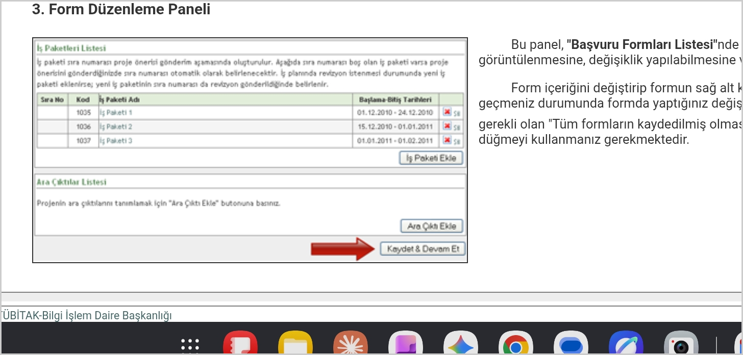
KARABÜK
ARAŞTIRMA DESTEK KOORDİNATÖRLÜĞÜ
ÜNİVERSİTESİ
ADIM 5
AGY101 Bölüm C — İş Planı (İş Paketleri)
Form Düzenleme Paneli üzerinden İş Paketi ekleme, Ara Çıktı tanımlama
ÜÇ ÖNEMLİ BUTON
İş Paketi Ekle
Yeni İP (sıra no proje gönderiminde atanır)
Ara Çıktı Ekle
Proje süresince oluşacak ara çıktıları tanımla
Kaydet & Devam Et
Form içeriğini kaydet, sıradaki forma geç
HER İŞ PAKETİ İÇİN DOLDURULACAK ALANLAR
Başlama-Bitiş
Sorumlu Personel
Başarı Kriteri
Ay bazlı (1. ay – 6. ay vb.)
İP'yi yöneten ekip üyesi
İP'nin tamamlandığını gösterecek ölçülebilir kriter
25/40
Bursiyer kategorisi yok — üniversiteden alınacak Ar-Ge hizmeti M014 altında bütçelenir.

Slide 26
KARABÜK
ARAŞTIRMA DESTEK KOORDİNATÖRLÜĞÜ
ÜNİVERSİTESİ
ADIM 6
AGY101 Bölüm D — Ekonomik Yarar ve Ticarileşme Planı
Hakem AGY201'in 3. boyutu: Ekonomik yarara dönüşebilirlik · TP zorunlu ek
TİCARİLEŞME PLANI (ZORUNLU EK)
EKONOMİK YARARA DÖNÜŞEBİLİRLİK
Proje çıktısının nasıl ekonomik değere dönüşeceğini gösterir.
Hakem 3 alt başlıkta değerlendirir:
Pazar Analizi
Yapılabilirlik
Hedef pazar büyüklüğü, büyüme oranı, segmentasyon
Teknik, ekonomik ve yasal açıdan gerçekleştirilebilir mi?
Rakip Analizi
Yerli + yabancı rakipler, alternatif çözümler, fiyat
Endüstriyel Uygulama
Müşteri İhtiyacı
Çıktı seri üretime veya ticari ürün/sürece dönüşebilir mi?
Hangi sorunu çözüyor, niye bu çözüm tercih edilecek
Pazar Potansiyeli
Ticari Strateji
Hedef pazarda gerçek talep var mı? Rekabet avantajı net mi?
Üretim, dağıtım, satış kanalı, fiyatlandırma
Gelir Projeksiyonu
İlk 5 yıl gelir, maliyet, karlılık öngörüsü
Ar-Ge tamamlanmış / hizmet alımıyla yapılacak projeler ekonomik yarara dönüşmediği gerekçesiyle reddedilir.
26/40

Slide 27
KARABÜK
ARAŞTIRMA DESTEK KOORDİNATÖRLÜĞÜ
ÜNİVERSİTESİ
AGY101 Bölüm E — Risk ve Finansman Yönetimi
Her risk için: Tanım × Olasılık × Etki × B Planı · %25 kuruluş katkısı
RİSK YÖNETİMİ
FİNANSMAN YÖNETİMİ
1
Risk Tanımı
%25 kuruluş katkısı (toplam bütçenin)
Spesifik, ölçülebilir, projeyle doğrudan ilgili
Kuruluşun bu katkıyı nasıl sağlayacağı (öz kaynak / kredi / yatırımcı) açıklanır. Banka ödemesi şart.
2
Olasılık
Düşük / Orta / Yüksek
3
Etki
DİĞER PROJELERLE ÖRTÜŞME
Süre, bütçe, kapsam üzerindeki potansiyel
Kuruluşun veya yürütücünün TÜBİTAK ya da diğer kaynaklardan desteklenen projelerinden farkı açıklanmalı.
4
B Planı / Aksiyon
Riski azaltacak veya gerçekleştiğinde uygulanacak strateji
Aynı içerikle birden fazla başvuru, başvuru hakkının ihlali sayılır.
27/40

Slide 28
KARABÜK
ARAŞTIRMA DESTEK KOORDİNATÖRLÜĞÜ
ÜNİVERSİTESİ
AGY101 Bölüm F — Bütçe Kuralları
Oransal destek · yerli malı katkısı · banka ödeme · 3.500.000 TL üst sınır
Oransal Destek
Yerli Malı Katkısı
Seri üretimde veya başka projelerde kullanılacak alet/teçhizat oransal olarak desteklenir; proje süresince kullanım oranı esas alınır.
Sanayi Bakanlığı 13/09/2014 tebliği kapsamında Yerli Malı Belgeli alımlarda destek oranına +15 puan eklenir.
Banka Ödemesi Şart
Bütçe Üst Sınırı
Tüm harcamalar banka aracılığıyla. Şirket kredi kartı = banka ödemesi. Nakit / kasa ödemeleri desteklenmez.
Toplam proje bütçesi 3.500.000 TL'yi geçemez. Aşan başvurular reddedilir veya azaltılarak kabul edilir.
Mali Müşavirlik gideri (AGY500) ayrıca bütçeye eklenir; AGY101/AGY301 hazırlama ücretleri desteklenmez.
28/40

Slide 29
KARABÜK
ARAŞTIRMA DESTEK KOORDİNATÖRLÜĞÜ
ÜNİVERSİTESİ
AGY101 Bölüm G — Ekler ve TÜBİTAK'a Gönderim
Manuel + otomatik ekler · Önizle · Gönder
MANUEL EKLENECEK BELGELER
OTOMATİK OLUŞAN BELGELER
Veri Yönetim Planı
Özgeçmişler (ARBİS'ten)
EK-3 Diğer Projeler / Yayınlar
Fikri Mülkiyet Hak Sahipliği Protokolü
Proje Önerisi PDF (Başvuru Önizle)
Açık Bilim Politikası gereği zorunlu
Ticarileşme Planı
Bölüm D ekinde sunulur (zorunlu)
Ekonomik Fizibilite Raporu
Pazar, gelir-maliyet projeksiyonu
EK-1 Kaynaklar
TÜBİTAK'A GÖNDER
Metin ile ilişkilendirilmiş kaynakça
EK-2 Bütçe Gerekçesi
Tüm formların yanında ✓ olmalı · Proje ekibi + Kuruluş Yetkilisi e-imza akışı
Detaylı alt tablolar ile
Son tarih: 30.03.2026 · 23:59
Çağrı kapanışına 1 hafta kala gönderim öneriyoruz — son gün e-imza yığılması sistem hatası riski taşır.
29/40

Slide 30
KARABÜK
ARAŞTIRMA DESTEK KOORDİNATÖRLÜĞÜ
ÜNİVERSİTESİ
Kritik Tespitler — Hakem Atanmadan Ret
Bu nitelikleri taşıyan projeler teknolojik değerlendirmeye alınmadan reddedilir
01
Ar-Ge Tamamlanmış
02
Hizmet Alımıyla Çözüm
03
Yatırım Ağırlıklı / Rutin
Tüm Ar-Ge faaliyetleri başvuru öncesi tamamlanmış; çözülecek teknik problem yok.
Kuruluşun katkısı yok; tüm Ar-Ge hizmet alınan kurum tarafından yapılacak.
Üretim altyapısı yatırımı, rutin uygulamalar, güncel teknolojinin gerisinde çalışmalar.
04
Ekonomik Yarara Dönüşmez
05
Personel Yetersizliği
06
Tekrar Sunum / Bütçe
Çıktı teknik/yasal açıdan yapılabilme veya endüstriyel uygulamaya dönüşmüyor.
Proje ekibinde konuyla ilgili en az lisans derecesine sahip firma çalışanı yok.
Reddedilen proje değişiklik yapılmadan tekrar sunulmuş; veya bütçe gerçekçi değil.
Hakem değerlendirmesi SONRASI da aynı tespitler yapılırsa projeler puanlama yapılmaksızın reddedilir.
Kaynak: 1507-2026/1 Çağrı Duyurusu, Madde 5
30/40

Slide 31
KARABÜK
ARAŞTIRMA DESTEK KOORDİNATÖRLÜĞÜ
ÜNİVERSİTESİ
Başvurularda Sık Yapılan Hatalar
Hakem perspektifinden — şu yaklaşımlar projeyi tehlikeye atar
YAZIMSAL TUZAKLAR
SÜREÇ HATALARI
Soyut ifadeler → Somut veri
Son güne bırakmak
✗
Çok daha verimli, çok daha hızlı
E-imza akışı yığılır, sistem hatası riski. 1 hafta erken bitirilmeli.
✓
%30 daha verimli, 2 kat daha hızlı
Hak Sahipliği Oranı boş
✗
Pazardaki en iyi çözüm olacak
Hak sahipleri toplamı 100 olmalı; aksi halde gönderilemez.
✓
Mevcut X çözümünden Y açıdan farklılaşır
Aynı içerikle 2 başvuru
✗
Sektör için devrim niteliğinde
Başvuru hakkı ihlali — Genel Yönetmeliğe göre işlem yapılır.
✓
Türkiye'de ilk, dünyada 3 örneği var
AGY101 25 sayfayı aşmak
✗
Müşteri talebi yüksek
Sayfa sınırı sert — EK-1, EK-2 hariç sayım yapılır.
✓
Yapılan 50 firma görüşmesinde %78...
Bütçe gerekçesi (EK-2) eksik
Genel Tablo + Alt tablolar uyumsuz → ret nedeni.
✗
Risk düşük, hepsi planlandı
✓
3 ana risk + B planları detaylı
ARBİS YÖKSİS senkronu
Lisansüstü bilgi aktarımı zaman alır, son gün riskli.
31/40

Slide 32
KARABÜK
ARAŞTIRMA DESTEK KOORDİNATÖRLÜĞÜ
ÜNİVERSİTESİ
Değerlendirme Süreci ve Puanlama
Ön Değerlendirme · Hakem · GYK · Başkanlık · Sözleşme
Ön
Değerlendirme
Hakem
(AGY201)
Kurul
Eşik 60
GYK
Kararı
Başkanlık
Sözleşme
Kotalar, KOBİ ölçeği
3 boyut + tespit yetkisi
Her boyut ≥ 60 puan
Destek / ret önerisi
Onay + sözleşme imzası
HAKEM AGY201 — DEĞERLENDİRME BOYUTLARI
Boyut 1
Boyut 2
Boyut 3
Ar-Ge İçeriği + Teknoloji Düzeyi
Plan + Altyapı
Ekonomik Yarara Dönüşebilirlik
Bilimsel/teknolojik özgünlük, yenilik derecesi, mevcut çözümlerle karşılaştırma
İş paketleri tutarlılığı, ekip yeterliliği, kuruluş altyapısının uygunluğu
Pazar potansiyeli, ticarileşme planı, yapılabilirlik
32/40
Üç boyuttan herhangi birinde puan 60'ın altında ise proje, ortalama yüksek olsa bile reddedilir.

Slide 33
KARABÜK
ARAŞTIRMA DESTEK KOORDİNATÖRLÜĞÜ
ÜNİVERSİTESİ
Ek Puanlar — Ortalama Hakem Puanı Üstüne
Sadece Kurul Eşiği (60) üstü projelere uygulanır
TİCARİLEŞME PUANI
ÖNCELİKLİ ALAN PUANI
-1 ile +5
+5
Geçmiş TÜBİTAK projelerinde tamamlanan Ticarileşme İzleme Süreçleri sonucu hesaplanır.
Afet Öncesi / Sırası / Sonrası
12. Kalkınma Planı Kilit Teknoloji Alanları
TR sunulmazsa veya gerçekleşmezse puan negatif olabilir; başarılıysa sonraki başvurulara aktarılır.
Birden fazla alanla uyum açıklanabilir, ek puan tek seferdir.
ÖRNEK HESAP
Ortalama Hakem: 75 + Ticarileşme: +2 + Öncelikli: +5 = TOPLAM: 82 PUAN
33/40

Slide 34
KARABÜK
ARAŞTIRMA DESTEK KOORDİNATÖRLÜĞÜ
ÜNİVERSİTESİ
Sözleşme ve Transfer Ödemesi
Madde 24 · 26 — Destek kararı sonrası süreç
01
02
03
04
Sözleşme İmzalama
Teminat
Transfer Ödemesi
Vergi/SGK Borç
Kuruluş Yetkilisi ve TÜBİTAK arasında imzalanır. Ortaklı projelerde tüm ortaklar imzalar.
Banka teminat mektubu, kefalet senedi veya mali yeterliliğe göre teminatsız ön ödeme.
İlk dönem için destek bütçesinin %30'una kadar ön ödeme. Bütçe artırımı sonrası: artırılan kalan bütçenin %30'u.
Borç yoksa transfer ödenir. Borç varsa: süresi dolmuş borçlara mahsup edilemez.
Ortaklı projelerde her ortağa ön ödeme AYRI hesaplanır ve AYRI yapılır. Sözleşmenin tarafı muhatap kuruluştur.
34/40

Slide 35
KARABÜK
ARAŞTIRMA DESTEK KOORDİNATÖRLÜĞÜ
ÜNİVERSİTESİ
Dönemsel İzleme — AGY Sistemi
6 aylık dönemler · Madde 27-28
Dönem 1
Dönem 2
Dönem 3
Son Dönem
AGY321 + AGY331 + AGY500
AGY321 + AGY331 + AGY500
AGY321 + AGY331 + AGY500
AGY351 + AGY331 + AGY500
DÖNEMSEL BELGELER
AGY321
AGY331
AGY351
AGY500
Dönem Raporu
Mali Rapor
Proje Sonuç Raporu
Mali Müşavirlik
İş paketlerinin gerçekleşme durumu, ara çıktılar, sorunlar
Kuruluş + ortak harcamalar, fatura listesi, SMMM/YMM kontrolü
Son dönemde sunulur. Proje çıktılarının özet değerlendirmesi
AGY331'in SMMM/YMM tarafından incelenip onaylandığı kontrol raporu
AGY belgeleri zamanında sunulmazsa proje askıya alınabilir veya iptal edilebilir.
35/40

Slide 36
KARABÜK
ARAŞTIRMA DESTEK KOORDİNATÖRLÜĞÜ
ÜNİVERSİTESİ
Ticarileşme İzleme — 5 Yıl, 3 Dönem
Proje sonrası ekonomik yararın izlenmesi · TR ve TİR belgeleri · Madde 30
PROJE BİTİŞİ
1. DÖNEM
2. DÖNEM
3. DÖNEM
T+0
T+1 YIL
T+3 YIL
T+5 YIL
1. DÖNEM (1. Yıl)
2. DÖNEM (3. Yıl)
3. DÖNEM (5. Yıl)
TR · Ticarileşme Raporu
TR + TİR · Ticarileşme İzleyici Raporu
TR + TİR + Nihai Değerlendirme
Proje çıktısının ticari faaliyete dönüşüp dönüşmediği ilk değerlendirme
Gerçekleşen satış, gelir, istihdam, ihracat verileri ile takip
Ekonomik yaraya tam dönüşümün ölçüldüğü son aşama
TR/TİR sunulmazsa ticarileşme başarısız sayılır. Puan (-1 / +5) sonraki TÜBİTAK başvurularında ek puana dönüşür.
36/40

Slide 37
KARABÜK
ARAŞTIRMA DESTEK KOORDİNATÖRLÜĞÜ
ÜNİVERSİTESİ
Hakem Perspektifi — AGY201 Nasıl Doldurulur
Hakem ne arar, başvuru hangi sorulara cevap vermeli
Boyut 1
Boyut 1
Boyut 2
Ar-Ge faaliyeti gerçekten yapılacak mı?
Teknoloji düzeyi mevcut çözümlerden farklı mı?
Ekip bu işi yapacak yeterlilikte mi?
Mevcut THS ile Hedef THS arasında somut fark · ölçülebilir çıktılar
Patent / literatür / pazar karşılaştırması · sektörel ilk olma kanıtı
Yürütücü + araştırmacıların geçmiş projeleri · ARBİS yayınlar · özgeçmiş
Boyut 2
Boyut 3
Boyut 3
İş paketleri gerçekçi mi?
Pazar gerçek mi, talep var mı?
Ekonomik yarara dönüşür mü?
Süreler tutarlı · personel yükü ≤ 30 gün/ay · ara çıktılar ölçülebilir
Müşteri görüşmeleri · pazar büyüklüğü verileri · gelir projeksiyonu
Ticarileşme Planı detaylı · rakip analizi · 5 yıl gelir-maliyet
Her boyut için ≥60 puan zorunlu. Bir boyutta düşük puan → ortalama yüksek olsa bile ret.
HAKEM TESPİTLERİ
Hakem değerlendirme dışında özel 'tespit' kutusunu da kullanabilir — bu tespitler (Ar-Ge yok, ekonomik yarara dönüşmez vb.) projenin puanlama yapılmadan reddedilmesine yol açabilir.
37/40

Slide 38
KARABÜK
ARAŞTIRMA DESTEK KOORDİNATÖRLÜĞÜ
ÜNİVERSİTESİ
Faydalı Kaynaklar ve Belgeler
Başvuru hazırlık sürecinde elinizin altında olması gereken belgeler
1507 Uygulama Esasları
1507 2026/1 Çağrı Duyurusu
Madde madde program kuralları
Bu çağrıya özel takvim, kotalar, kritik tespitler
AGY101 Hazırlama Kılavuzu
THS Soru Setleri (Excel)
Form bölümlerinin nasıl doldurulacağına dair detay
5 sektör için TRL hesaplama soru setleri
Öncelikli Teknoloji Alanları
Ticarileşme İzleme Yöntemi
12. Kalkınma Planı + Afet Araştırmaları konuları
TR/TİR puanlama sistemi açıklaması
PRODİS Başvuru Kılavuzu
TÜBİTAK ARBİS
eteydeb.tubitak.gov.tr/basvurukilavuzu.htm
arbis.tubitak.gov.tr — kişisel kayıt + güncelleme
Tüm belgeler tubitak.gov.tr → TEYDEB → 1507 sayfasından indirilebilir.
38/40

Slide 39
KARABÜK
ARAŞTIRMA DESTEK KOORDİNATÖRLÜĞÜ
ÜNİVERSİTESİ
ARDEK ile Birlikte Çalışma
Araştırma Destek Koordinatörlüğü her aşamada yanınızda
1
Başvuru Öncesi
2
Başvuru Hazırlığı
3
Gönderim + Sonrası
Çağrı uygunluk değerlendirmesi
Proje fikrinin 1507 ile uyumu
Ortak firma arama desteği
Bütçe ön planlama
AGY101 bölüm bölüm gözden geçirme
İş Planı + Bütçe yapılandırma
THS soru seti rehberliği
Ticarileşme Planı kontrolü
Son kontrol + e-imza akışı
Revizyon talebi yönetimi
Sözleşme ve transfer süreçleri
Dönemsel raporlama desteği
Erken iletişim = doğru zamanda müdahale. Çağrı kapanışına yakın gelmeyin.
39/40

Slide 40
İletişim ve Faydalı Kaynaklar
Başvurunuzu birlikte şekillendirelim
KARABÜK
1507 Program Sayfası
tubitak.gov.tr → TEYDEB
PRODİS
eteydeb.tubitak.gov.tr
ÜNİVERSİTESİ
AGY101 Form ve Kılavuzu
TEYDEB sayfasından
ARBİS
arbis.tubitak.gov.tr
Teşekkürler
DOĞRUDAN İLETİŞİM
Sorularınız için Araştırma Destek Koordinatörlüğü ile iletişime geçebilirsiniz.
TÜBİTAK Çağrı Merkezi
444 66 90
Program E-Posta
1507@tubitak.gov.tr
ARDEK · ardek.karabuk.edu.tr
40/40

